Slide 1
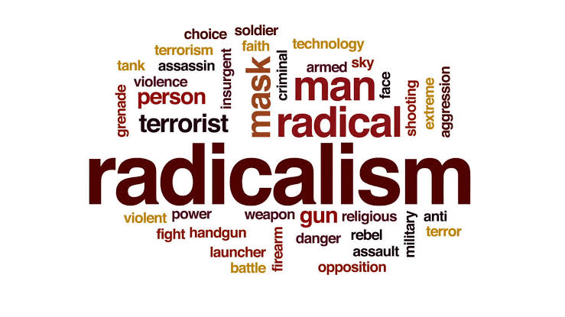
RADIKALISME
DAN
PENCEGAHANNYA

Slide 2
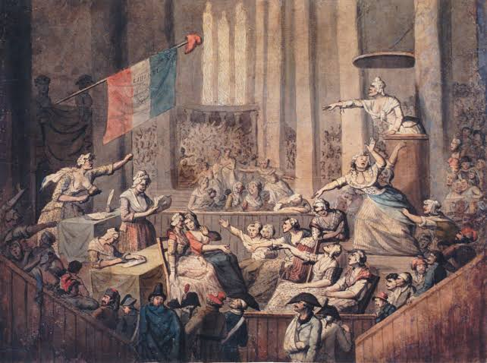
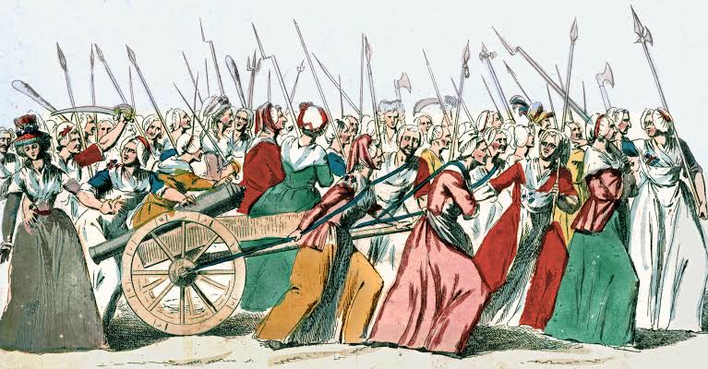
Konsep radikalisme menyebar dari Glorious Revolution Inggris pasca-1688 yang progresif ke masa Pencerahan di Prancis pada abad ke-18, dan mencapai Jerman pada abad ke-19.
Pada waktu itu, sebagian besar radikalisme adalah anti-klerus (rohaniawan), anti-monarkis, dan pasti pro-demokrasi.
Atas dasar temuan yang berasal dari penggunaan dua metodologi (Koselleck dan Sartori), definisi konsensus akademik tentang radikalisme dapat disimpulkan:
Radikalisme mengacu pada doktrin politik yang dianut oleh gerakan sosial-politik yang mendukung kebebasan individu dan kolektif, dan pembebasan dari pemerintahan rezim otoriter dan masyarakat yang terstruktur secara hierarkis.
kaum radikal sering digambarkan sebagai kekerasan; tetapi ini hanya sebagian benar, karena radikalisme cenderung dikaitkan secara historis lebih dengan reformisme progresif daripada dengan ekstremisme utopis

Slide 3
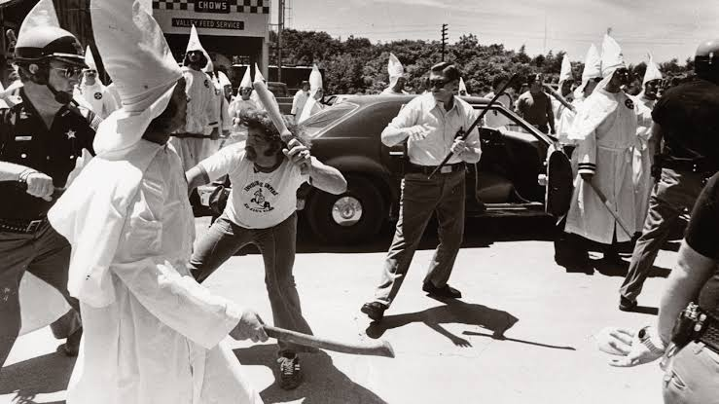
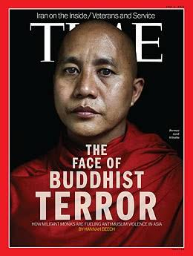
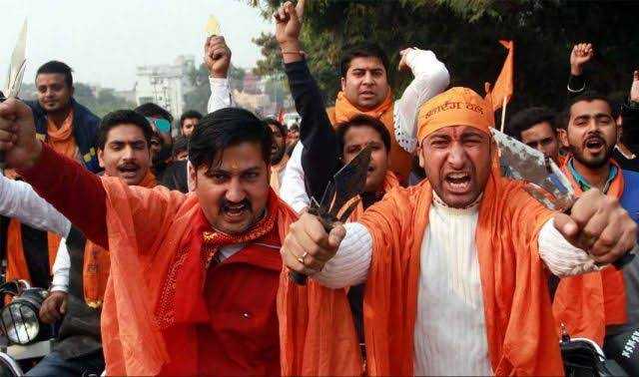
Perbedaan utama antara Radikalisme dan Ekstremisme
1. Gerakan radikal cenderung menggunakan kekerasan politik secara pragmatis dan berdasarkan selektif, sementara gerakan ekstremis menganggap kekerasan terhadap musuh-musuh mereka sebagai bentuk tindakan politik yang sah
2. Kedua '-isme' berisi referensi naratif untuk apa yang ada di luar masa kini.
3. Ekstremisme, pada dasarnya, anti-demokrasi; ia berupaya menghapuskan demokrasi konstitusional dan supremasi hukum. Radikalisme itu emansipatoris dan bukan anti demokrasi.
4.Ekstremis secara terbuka menentang gagasan tentang hak asasi manusia universal dan lembaga-lembaga yang berfungsi menjunjung tinggi mereka untuk semua. Radikalisme tidak menentang kesetaraan hak asasi manusia;
    5. ekstremisme dicirikan oleh moralitas partikularistik yang hanya berlaku bagi anggotanya sendiri. Radikalisme lebih berorientasi pada moralitas universal.
    https://www.youtube.com/watch?v=DWPbaDn0Jvo

Slide 4
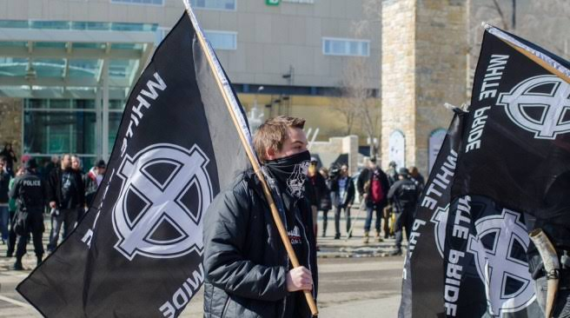

Ciri-ciri radikalisme
Guru besar UIN Sumatera Utara, Prof. D. Syahrin Harahap, MA, radikalisme memiliki ciri-ciri yang mencolok dan mudah dikenali:
  Sempit (pandangan tentang keberagamannya
  Fundamental
  Eksklusif
  Keras (tidak mau mendengarkan pandangan orang lain)
  Selalu ingin mengoreksi paham orang lain.

Slide 5


Survei terkini yang dirilis oleh beberapa lembaga seperti Wahid Institute, Pusat Pengkajian Islam Masyarakat (PPIM) dan Setara Institute mengindikasikan terjadinya penyebaran ajaran intoleransi dan paham radikalisme di lembaga pendidikan di Indonesia.
Survei toleransi pelajar Indonesia yang dilakukan oleh Setara Institute pada 2016 menyimpulkan bahwa 35,7 persen siswa memiliki paham intoleran yang baru dalam tataran pemikiran; 2,4 persen sudah menunjukkan sikap intoleran dalam tindakan dan perkataan; dan 0,3 persen berpotensi menjadi teroris. Survei ini dilakukan atas 760 responden yang sedang menempuh pendidikan SMA Negeri di Jakarta dan Bandung, Jawa Barat.

Slide 6
Pada 2017, ada penelitian di 20 sekolah swasta Islam di Jawa Tengah untuk melihat upaya mereka dalam merespons paham radikal. Penelitian ini melibatkan akademisi dari Monash University, Australia, Universitas Islam Negeri Walisongo di Semarang, Jawa Tengah dan Universitas Gadjah Mada di Yogyakarta dengan dukungan dari Australia-Indonesia Centre.
Tiga tipe sekolah yang rentan terhadap paham radikal dalam penelitian adalah:
Sekolah tertutup (closed schools)
Alih-alih menerima perubahan, ciri-ciri sekolah tertutup adalah mengajarkan sikap yang sempit dan cenderung menutupi ide-ide dan perkembangan dari luar.
Salah seorang kepala sekolah yang kami temui menjelaskan pentingnya menggunakan peradaban Islam (tsaqofah Islamiyah) sebagai benteng untuk melawan globalisasi Barat. Selain membenturkan peradaban Islam dan Barat, sekolah yang mempunyai tipologi tertutup ini menekankan pentingnya praktik ajaran Islam versi mereka dan menolak versi Islam yang kebanyakan dianut oleh muslim di Indonesia.
2.Sekolah terpisah (separated schools)
Kedua, sekolah yang berisiko menumbuhkan ajaran radikal adalah tipe sekolah terpisah. Sekolah jenis ini bisa dilihat dari cara mereka merekrut guru dan partisipasi mereka dalam kegiatan sosial keagamaan.
3Sekolah yang mengajarkan identitas Islam murni (schools with pure Islamic identity)
Tipe sekolah yang ketiga bisa dilihat dari cara sekolah mengonstruksi identitas muslim. Sekolah yang berisiko menumbuhkan radikalisme menjadikan Islam sebagai konstruksi identitas tunggal dan menolak identitas-identitas yang lain.

Slide 7
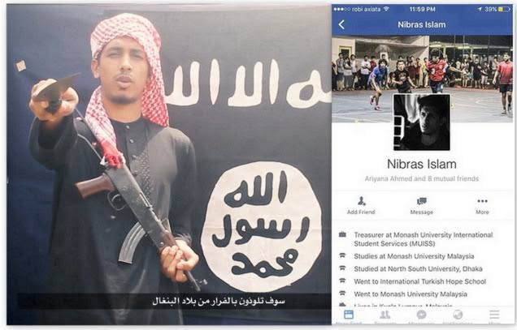

Faktor penyebab radikalisme
Rais Syuriah Pengurus Besar Nahdlatul Ulama (PBNU), KH Ahmad Ishomuddin memandang munculnya radikalisme agama adalah terutama:
1.Dipengaruhi oleh pemahaman ilmu agama yang dangkal
2. wawasan yang kurang luas dalam hal kehidupan berbangsa dan bernegara, khususnya berkaitan dengan kebhinnekaan di Indonesia.
3.faktor-faktor yang lain, yang membentuknya, seperti merasa tertindas, merasa kalah dalam persaingan di bidang ekonomi, kalah persaingan di bidang politik, tidak menemukan jalan keluar sehingga segala sesuatu mau diselesaikan dengan jalan kekerasan dan pengingkaran terhadap perbedaan-perbedaan.
Perppu Nomor 2 Tahun 2017 tentang Organisasi Kemasyarakatan.

Slide 9
Filsafat Pancasila dan hubungannya dengan Ketuhanan
Pandangan Hidup Pancasila menurut Soekarno disebut sebagai Ketuhanan yang welas asih dan lapang dada, pandangan itu merujuk kepada nilai-nilai ketuhanan (keagamaan) yang diamalkan demi pembudi (pemeradaban) hidup, merupakan praktik ketuhanan yang mengasihi.

Slide 10
Rasionalitas Pancasila
Sila Pertama mengandung konsepsi Ketuhanan dalam rangka hubungan agama dan negara berpola toleransi kembar (pola yang melampaui Sekularisasi dan integrase agama dan negara. Negara tidak berdasar agama namun tetap melindungi dan memfasilitasi kehidupan beragama.
Sila kedua mengandung konsepsi penghormatan, perlindungan dan pelaksanaan HAM.
Sila ketiga mengandung konsepsi kebangsaan berdasarkan tradisi nasionalisme kewarganegaraan.
Sila keempat melampau demokrasi liberalism, demokrasi Pancasila berlandaskan musyawarah untuk mencapai mufakat.
Sila kelima mengandung konsepsi mengenai negara Indonesia yang ideal. Idealnya kenegaraan ini menjadi praksis dan praktik keadilan social dalam kehidupan ekonomi.

Slide 11
Pancasila tidak menjalankan teologi eksklusif
Pancasila mengajarkan teologi inklusif, praksis dan transformatif:
Inklusif: hadir dengan penghormatan kepada ragam konsep teologi antar agama
Praksis: praktik koheren antara seremoni ibadah dan politik. (umat agama berbeda bersatu demi cita-cita kerakyatan).
Transformatif: Pancasila merupakan pancaran nilai-nilai agama, perpaduan konsep transedentilisme dan antropomorfisme. Didalam Pancasila terdapat rukun Iman: beriman kepada Tuhan, rukun Islam: menjalankan kewajiban Haji (negara mengurus umat Islam dalam pelaksanaan ibadah Haji)

Slide 12

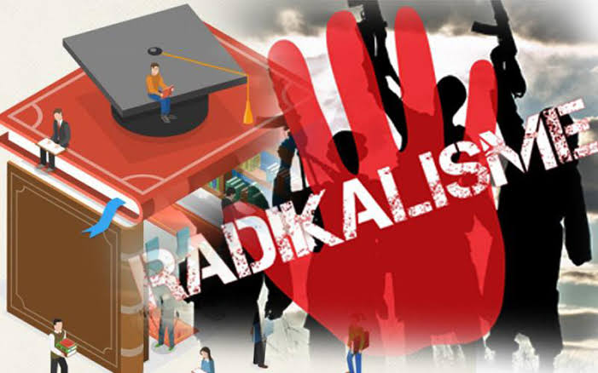
Radikalisme di Indonesia
Survei tahun 2017 dari Badan Nasional Penanggulangan Terorisme (BNPT)menghasilkan tiga temuan penting soal tingkat radikalisme masyarakat Indonesia
  potensi radikalisme masyarakat Indonesia berada di angka yang perlu diwaspadai yaitu 55,12 poin, dari rentang 0 sampai 100.
  kearifan lokal dan kesejahteraan masyarakat memiliki pengaruh yang signifikan untuk menangkal potensi radikalisme. Sementara aspek pertahanan dan keamanan justru menjadi daya tangkap paling lemah bagi masyarakat.
  Forum Koordinasi Pencegahan Terorisme (FKPT) secara nasional cukup efektif untuk mencegah potensi radikalisme masyarakat.

Slide 13
Pendekatan dalam proses deradikalisasi
Pendekatan hard power : cara represif melalui perundang-undangan, kekuatan militer (TNI/POLRI).
Pendekatan soft power: cara preventif, disengagement/pemutusan dan deideologi. Pemutusan dengan jaringan kelompok radikal dan reorientasi diri melalui perubahan social kognitif sehingga mereka meninggalkan norma, nilai, aspirasi dan perilaku yang diikuti sebelumnya menuju norma Pancasila.

Slide 14

Mengatasi radikalisme dan intoleransi di Indonesia
Dewan Pembina Nurcholish Madjid Society (NCMS), Omi Komaria Madjid :
1. Masyarakat pemeluk agama di Indonesia harus kembali pada ajaran agamanya masing-masing, yang mengajarkan kebaikan dan cinta kasih dalam hidup di dunia.
2. belajar agama secara benar, dengan tuntunan pemuka agama atau ulama yang terpercaya keilmuannya.
3. Kebhinnekaan itu secara positif harus diterima bahwa Bhineka Tunggal Ika adalah anugerah dari Tuhan. Dikarenakan hal tersebut merupakan anugerah dari Tuhan, itu kita jangan mengingkari dan apalagi melawan, karena kalau mengingkari atau melawan, berarti mengingkari atau melawan kehendak Tuhan itu.

